Slide 1
Medidas estadísticas de tendencia central
¿Media o mediana?

Slide 2
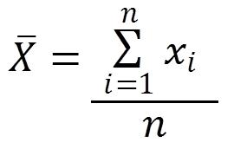
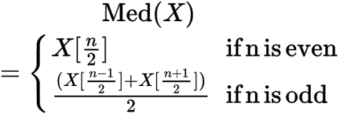
Definiciones
Media / promedio: suma del conjunto de valores dividido la cantidad de valores
Mediana: valor que se encuentra exactamente en el medio de una serie ordenada

Slide 3
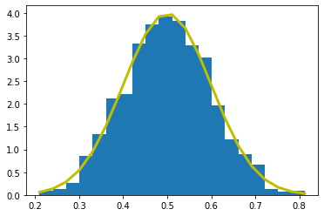

Caso 1
Promedio = 0.5035020032088375
Mediana = 0.5045937038655621

Slide 4
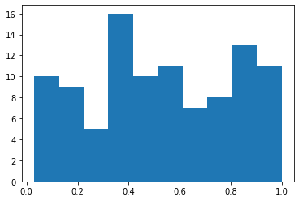
Caso 2
Promedio = 0.48495463553912066
Mediana = 0.4781596985113679

Slide 5
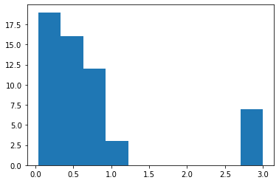

Caso 3
Promedio = 0.7747115032491904
Mediana = 0.5077163745700051
¿Y si los saco?

Slide 6
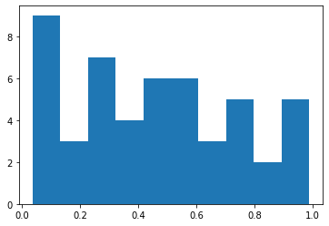
Caso 3
Promedio = 0.46317111370407704
Mediana = 0.4804871112784696
¿Está bien sacar números sólo porque me molestan? Y… dependerá

Slide 7
Conclusiones
Promedio:
Ventajas: medida más conocida y utilizada
Desventajas: poco robusta, sensible a valores atípicos
Mediana:
Ventajas: no es sensible a valores extremos
Desventajas: pérdida de información
¿Entonces, cuál uso? Y… vamos a preguntarle a ChatGPT qué opina

Slide 8
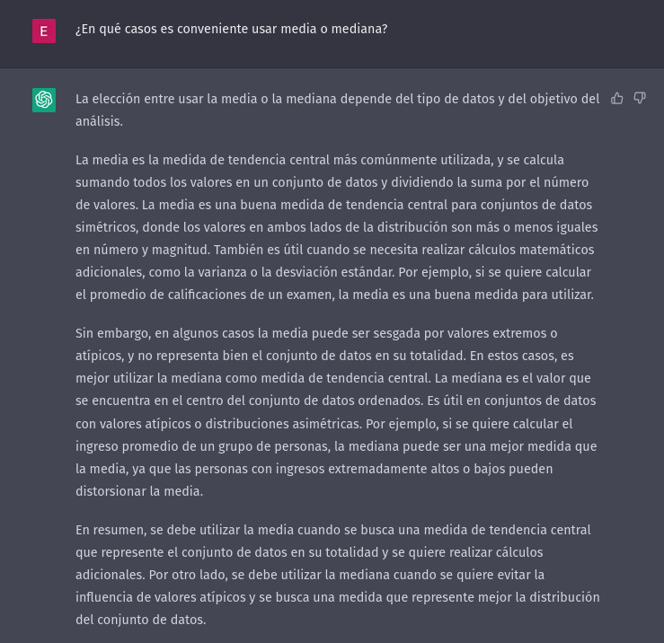
Y así es como los docentes de IAA se quedaron sin trabajo

